Slide 1
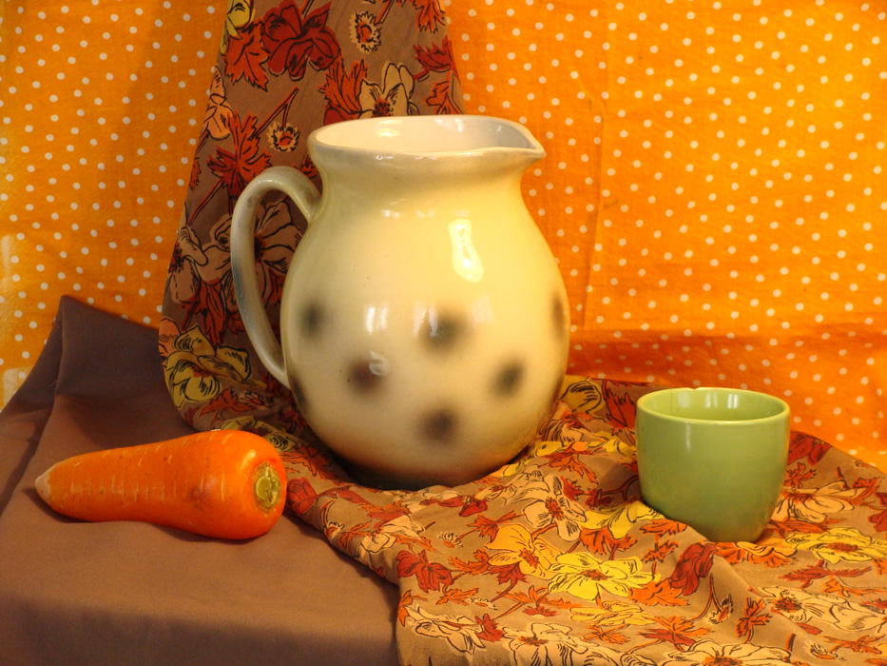
Натюрморт в светло-коричневой гамме (рассчитан на 4 занятия по 3 часа)

Slide 2
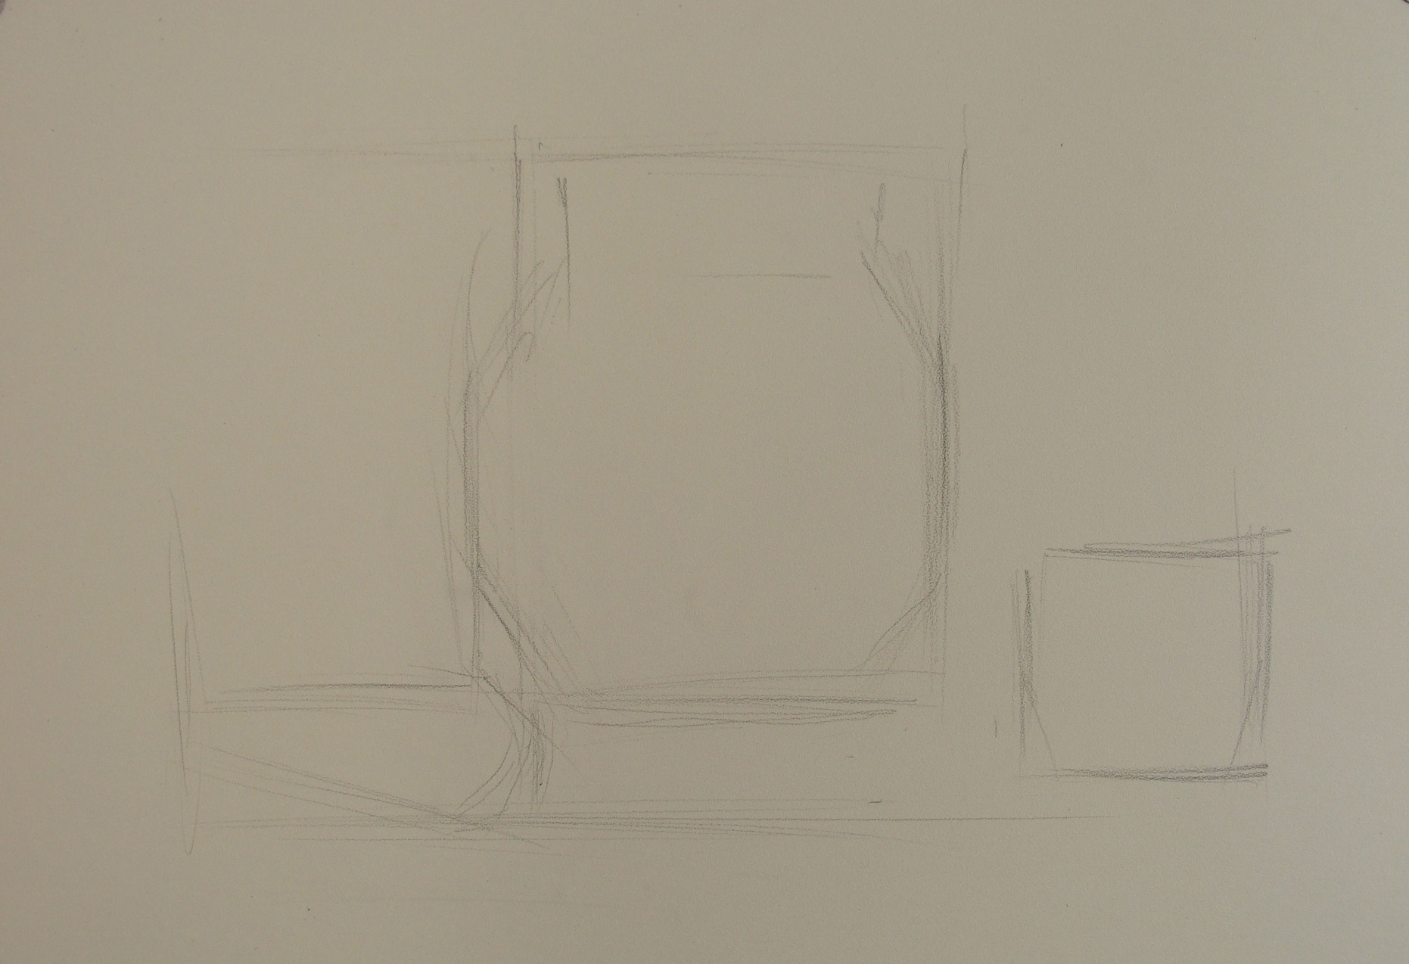
Построение. Размещение предметов на плоскости листа (формат А3).

Slide 3
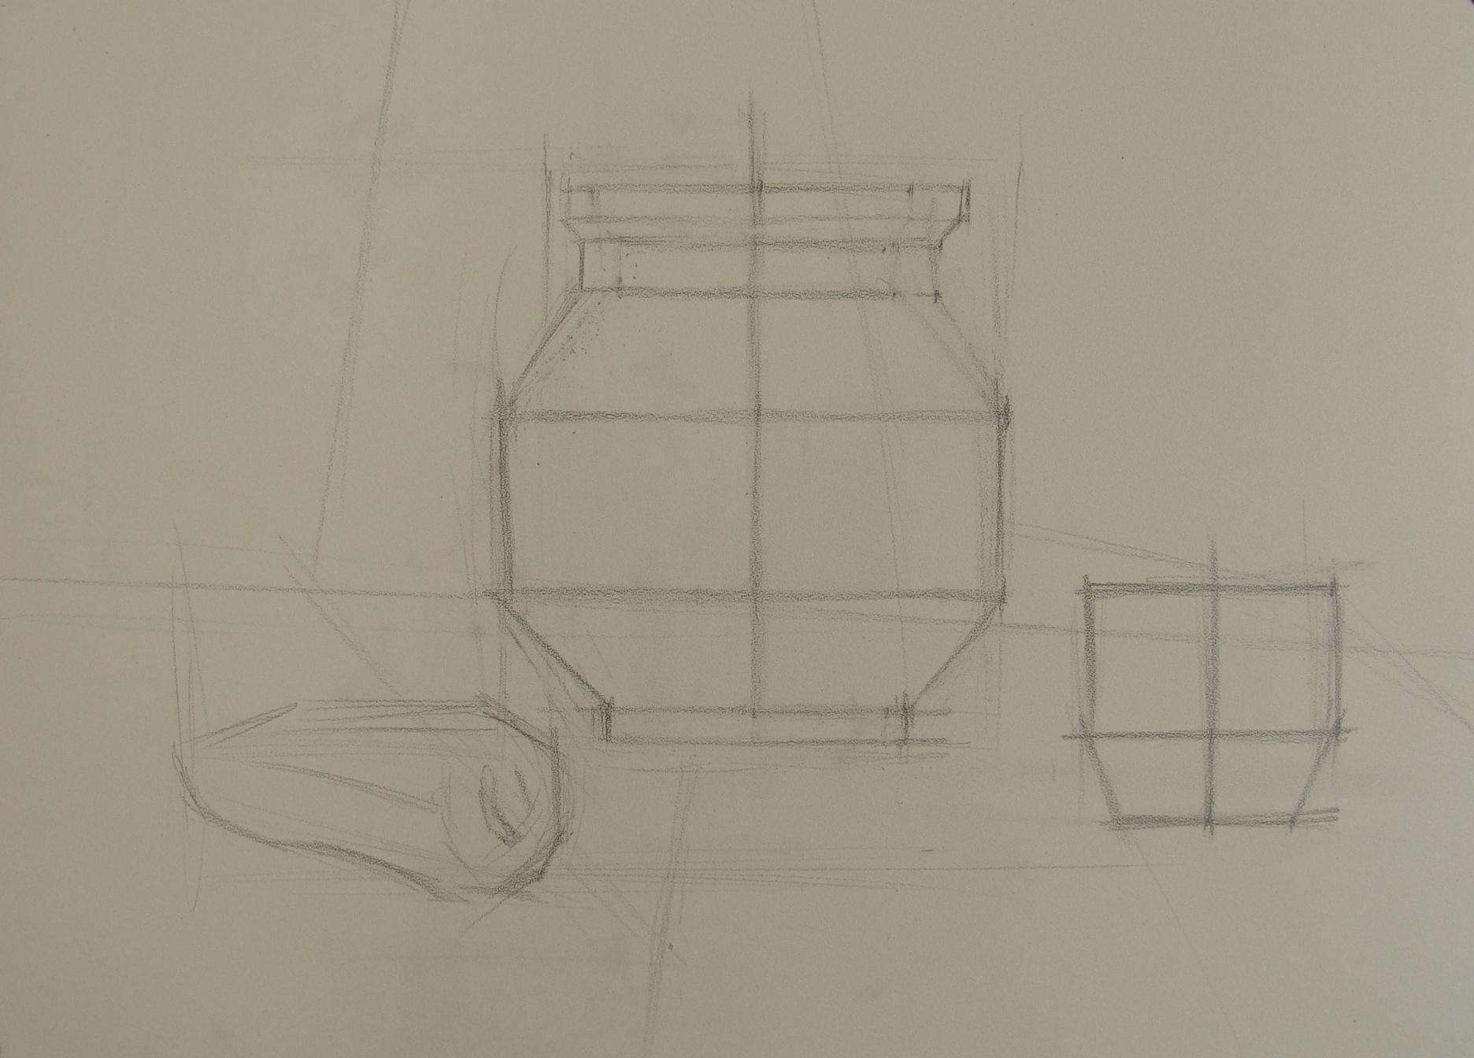
Уточнение формы (ось симметрии, дополнительные линии и т.д.)

Slide 4
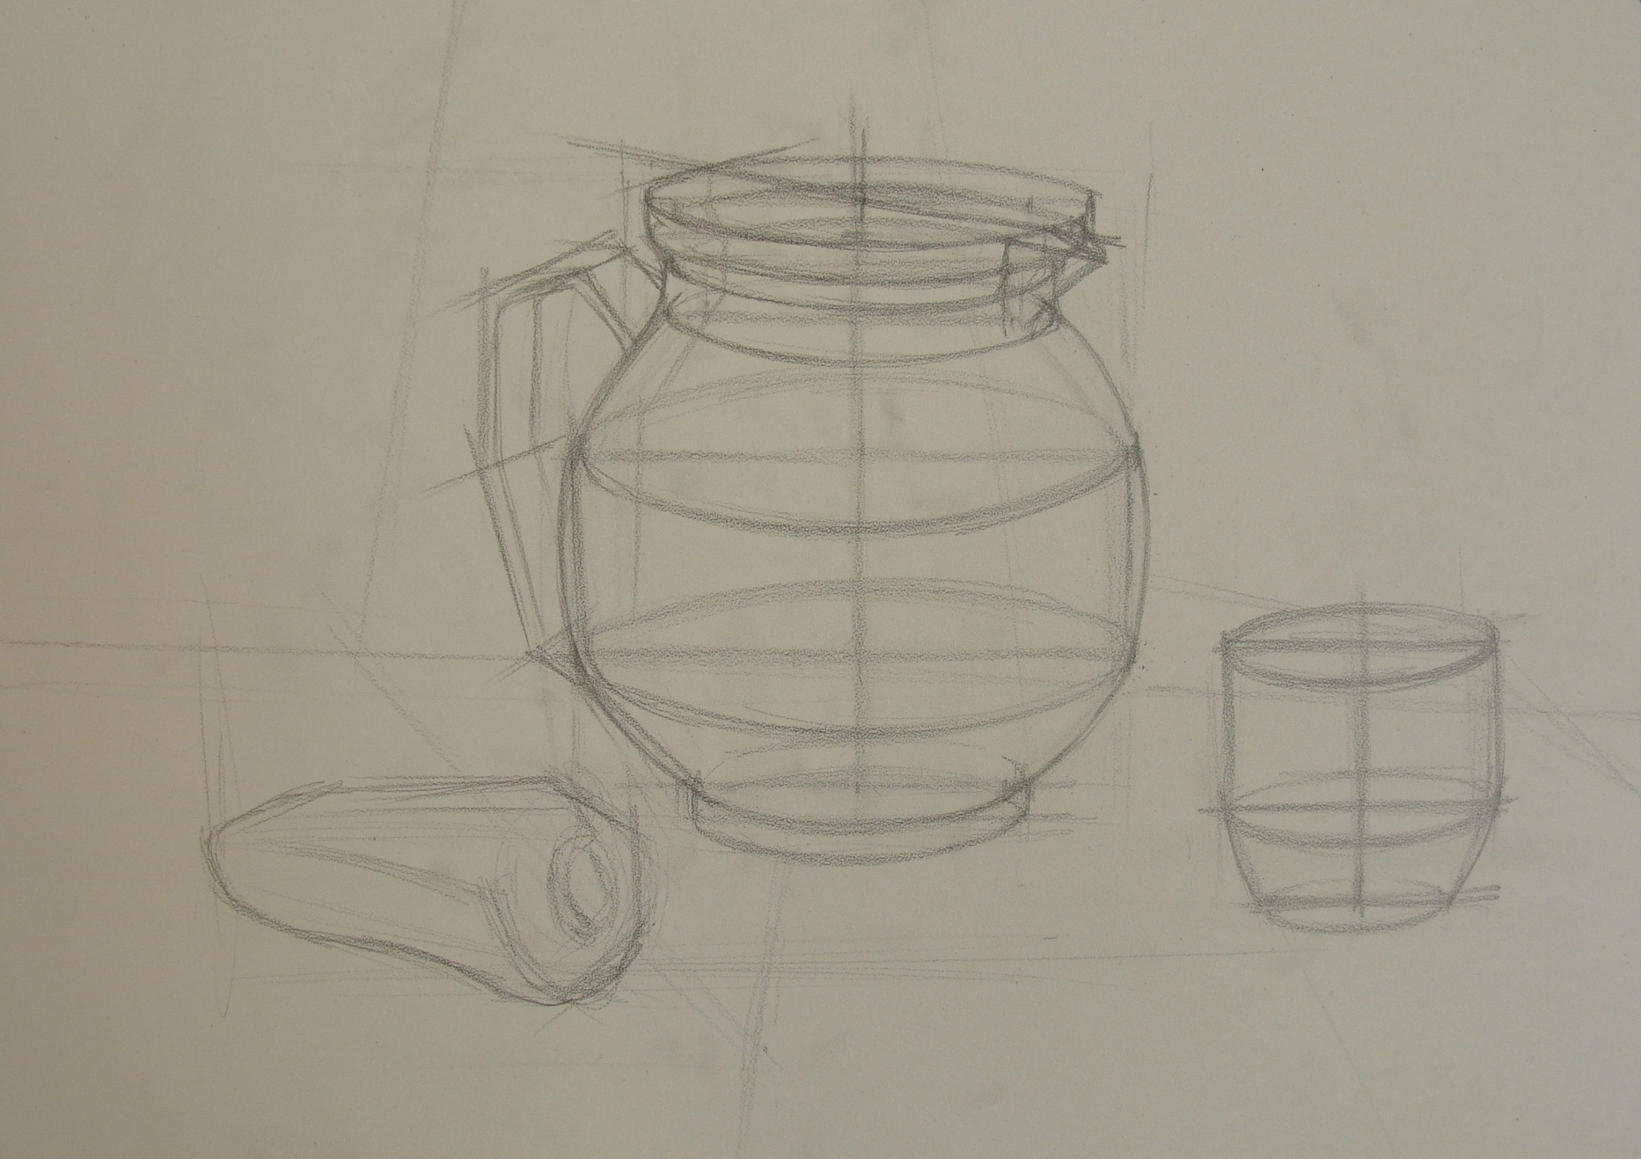
Придание объема (рисуем овалы).

Slide 5
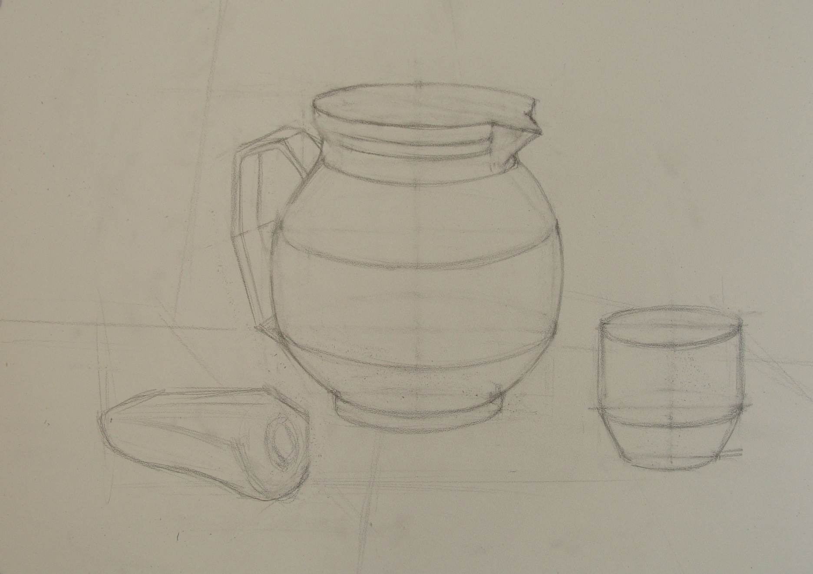
Стираем лишние линии.

Slide 6
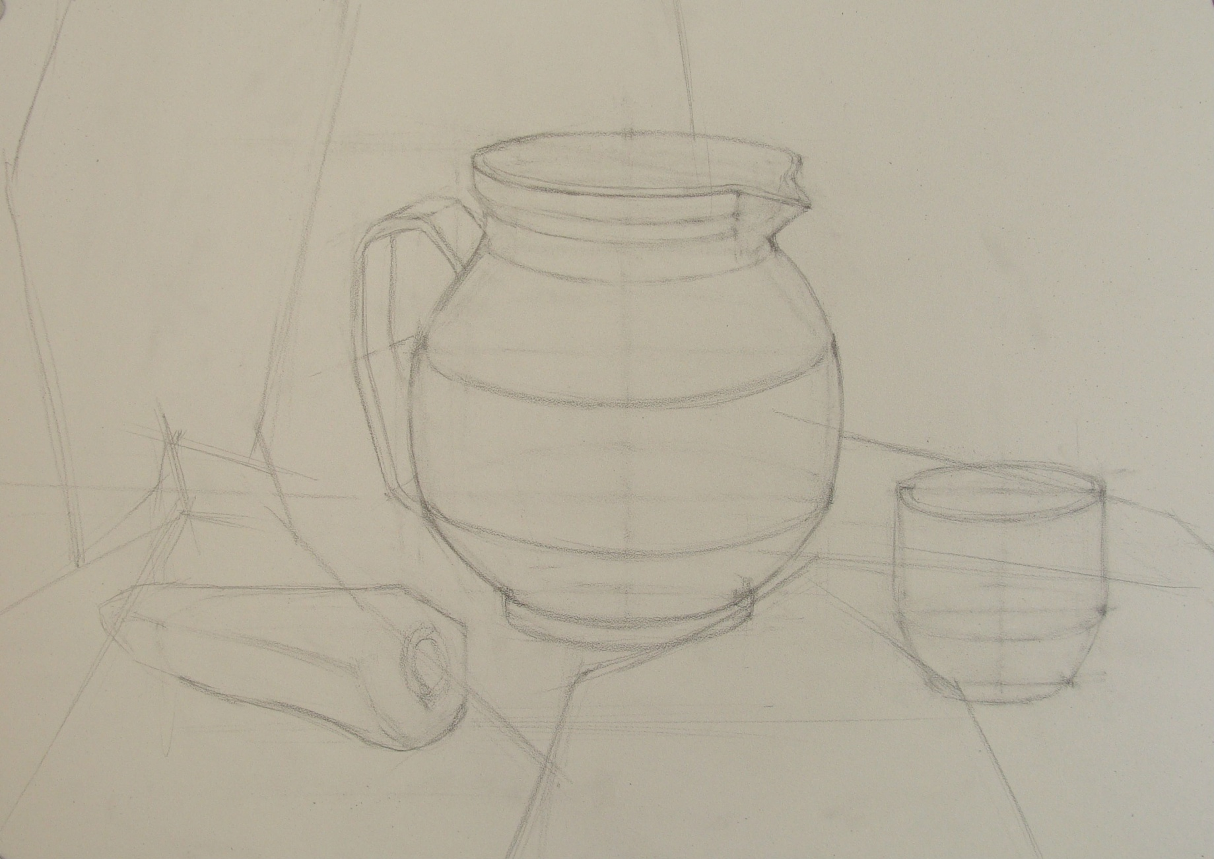
Уточняем контур драпировки «в цветочек» на вертикальной и горизонтальной плоскостях.

Slide 7
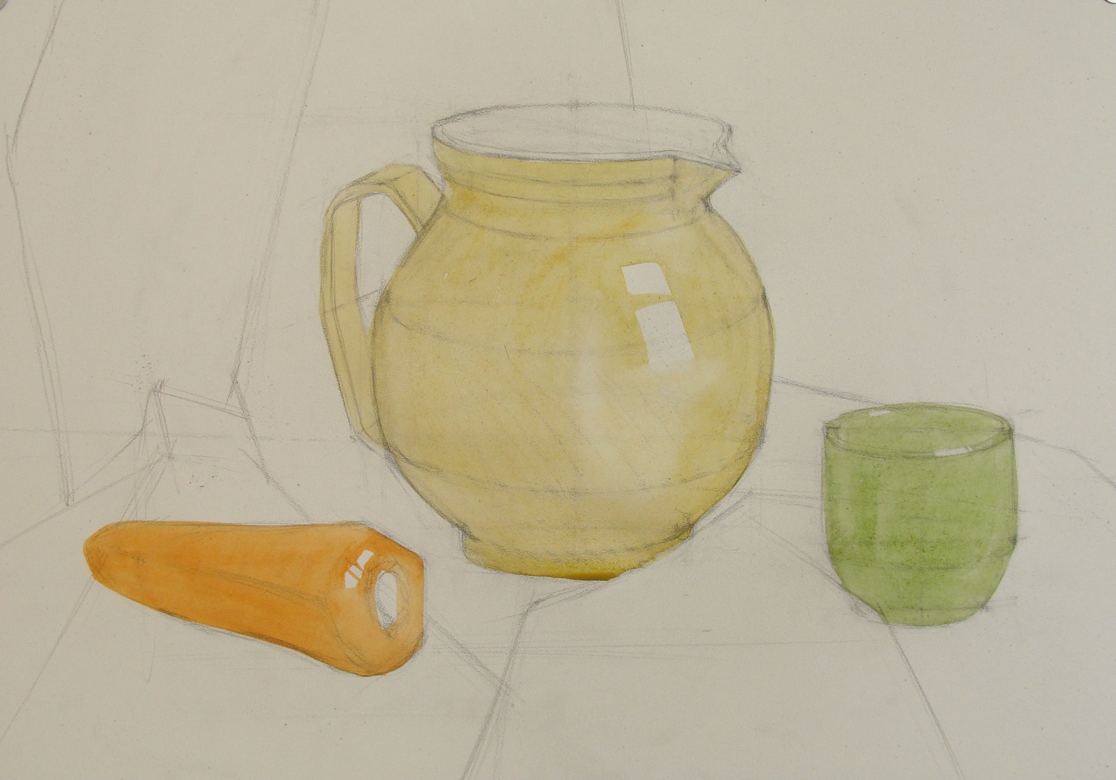
Определяем основные цвета предметов, оставляя блики.

Slide 8
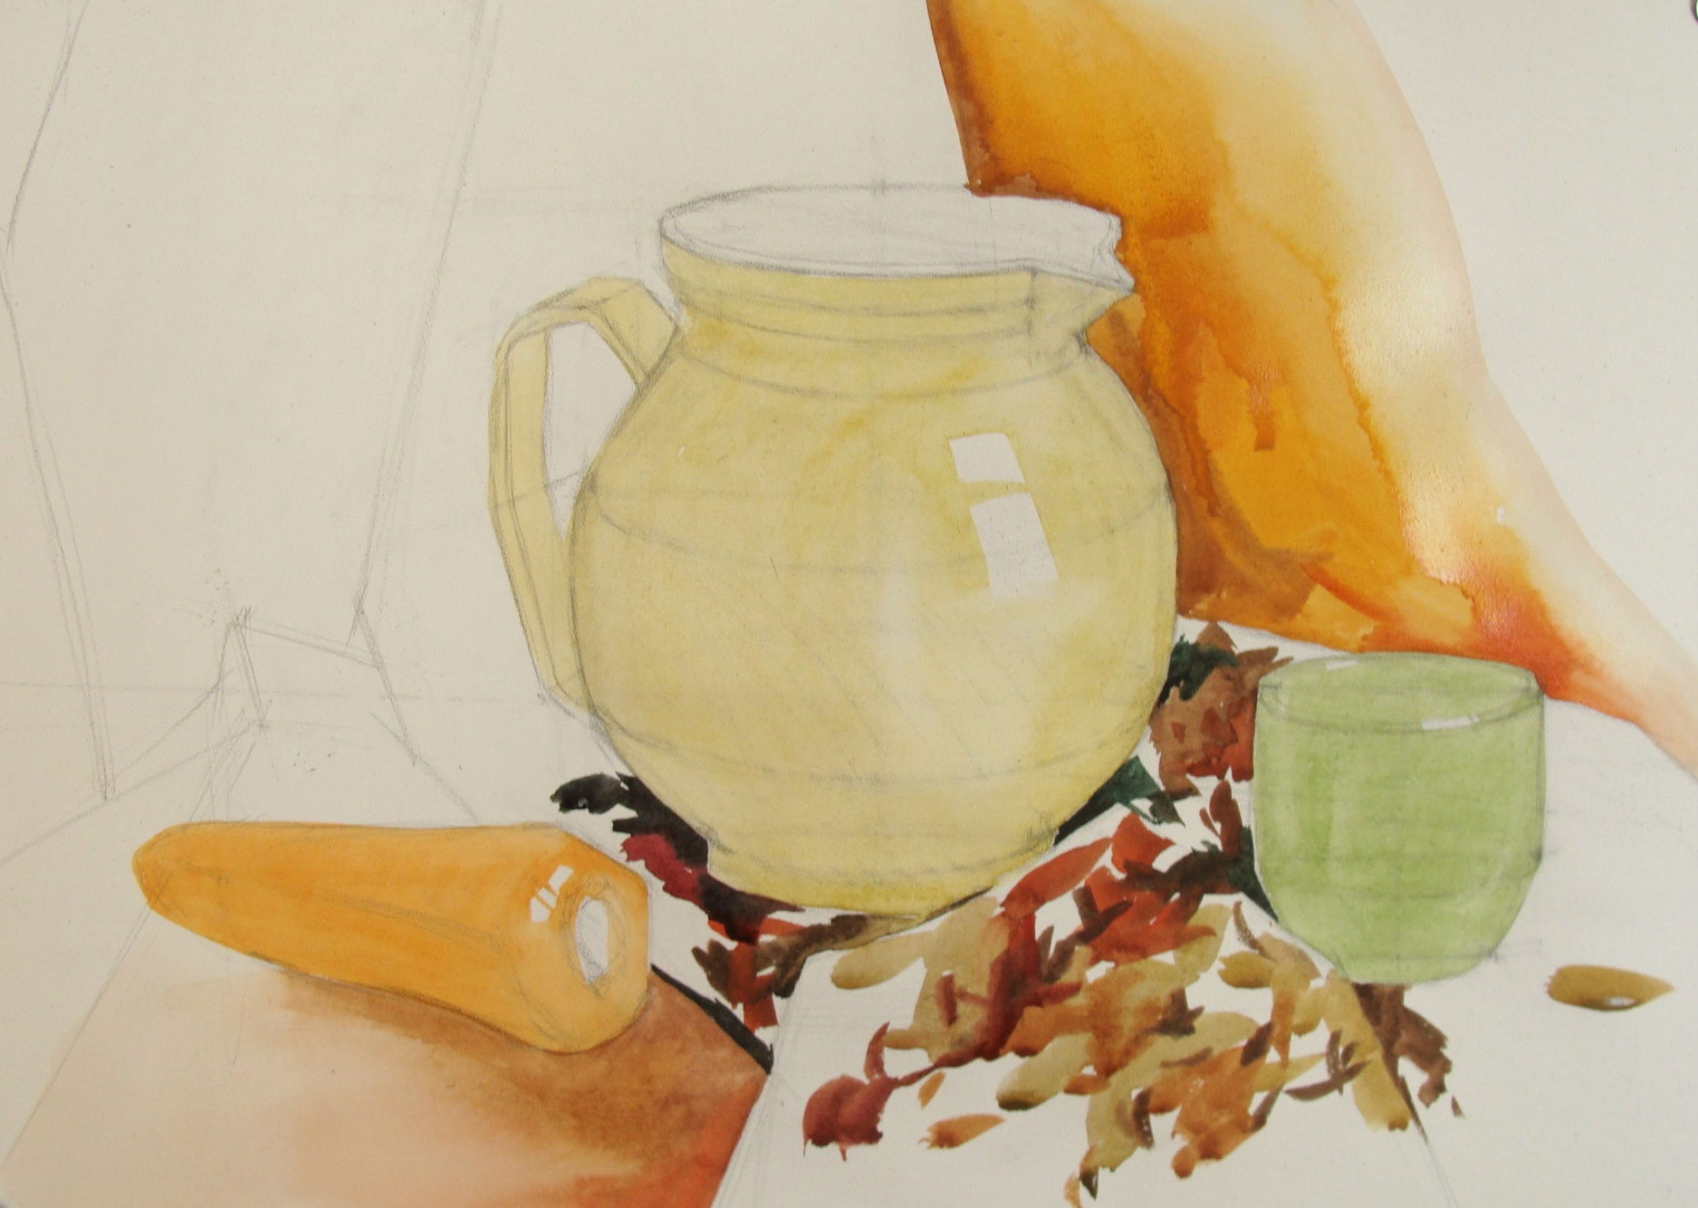
Определяем основные цвета драпировок (ткань «в цветочек» рисуется мелкими разноцветными мазками).

Slide 9
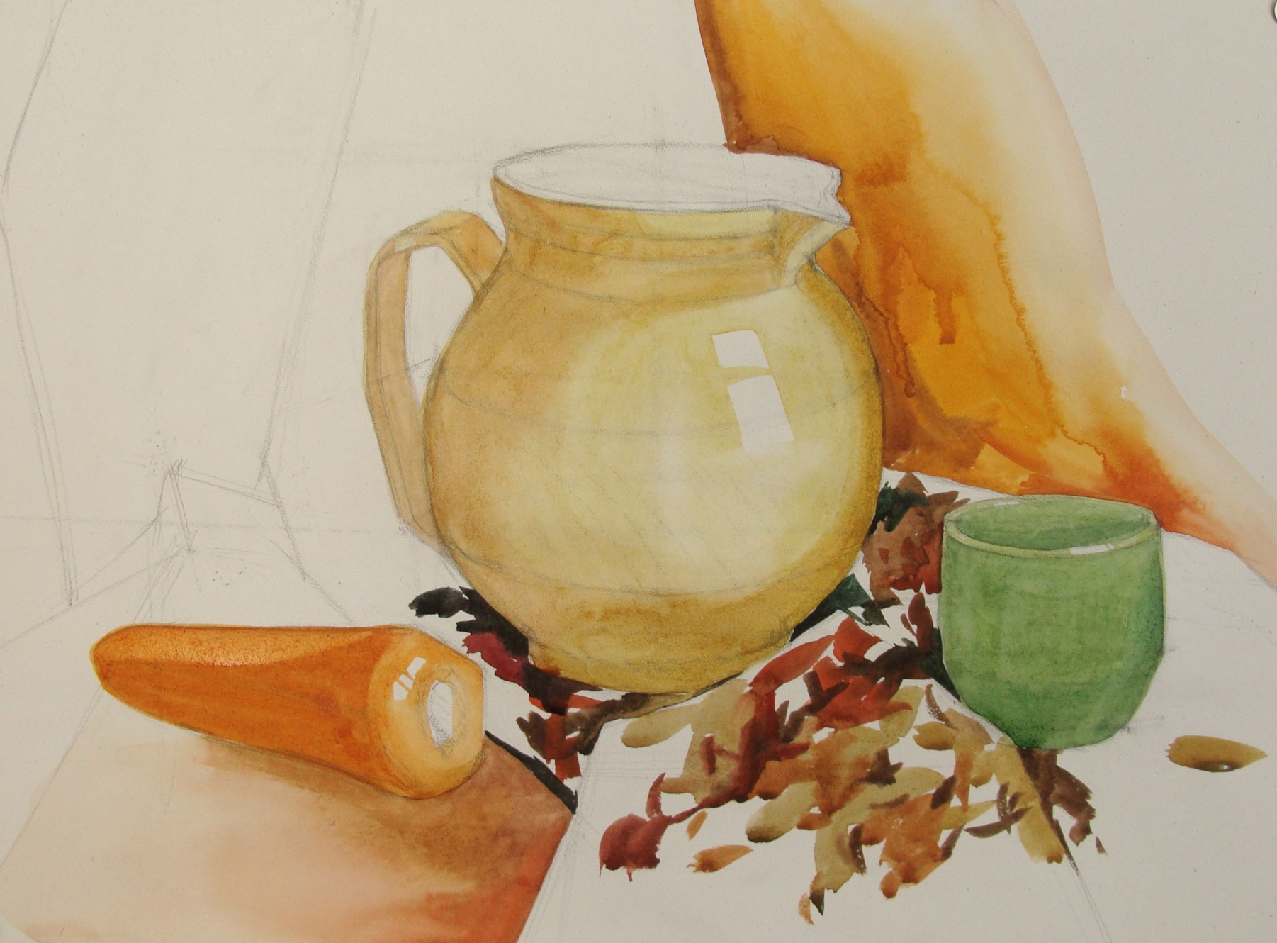
Уплотняем теневые места на предметах (добавляем в основные цвета предметов дополнительные цвета).

Slide 10
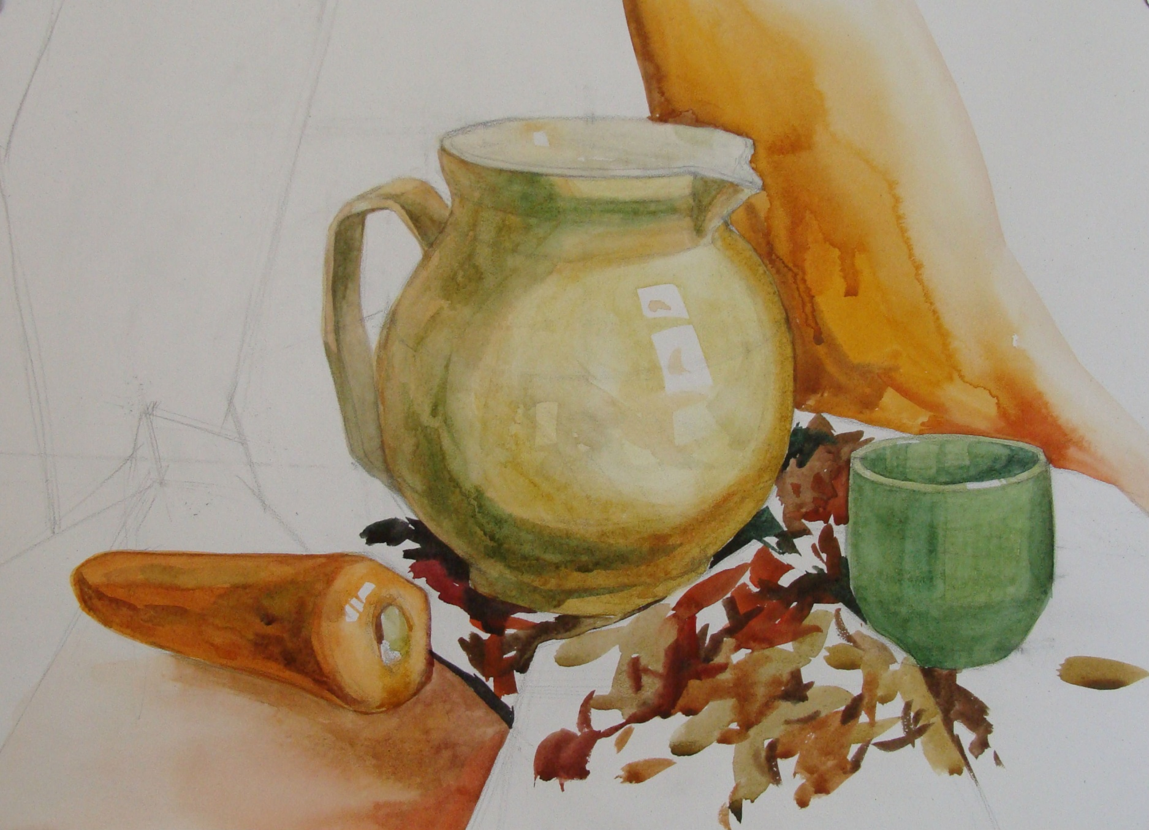
Добавляем рефлексы в тенях и на свету.

Slide 11
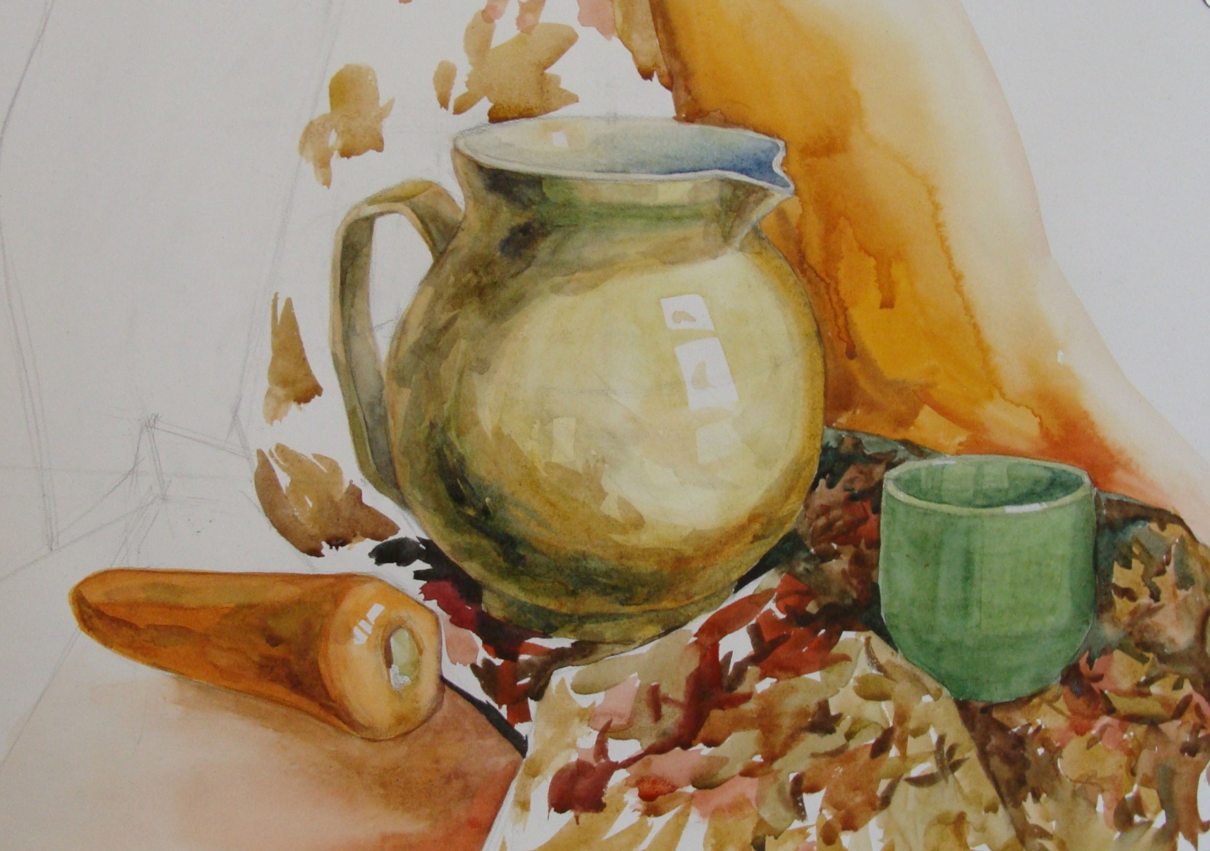
Продолжаем выявлять объем предметов цветом, наносим слои краски, не затрагивая освещенную часть.

Slide 12
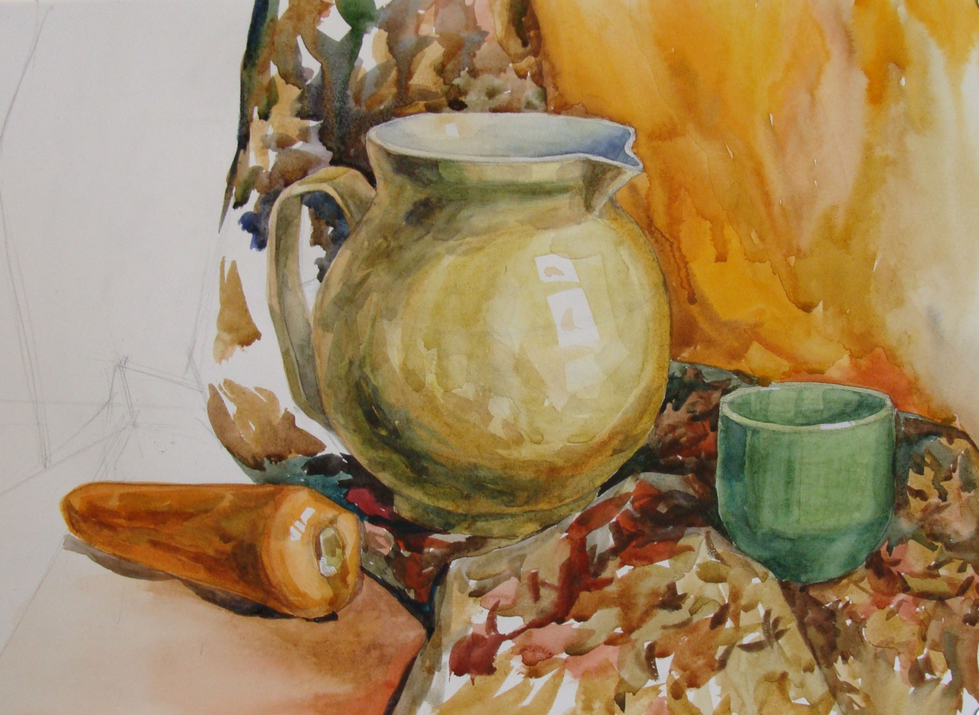
Работаем над фоном. В падающих тенях добавляем холодные оттенки.

Slide 13
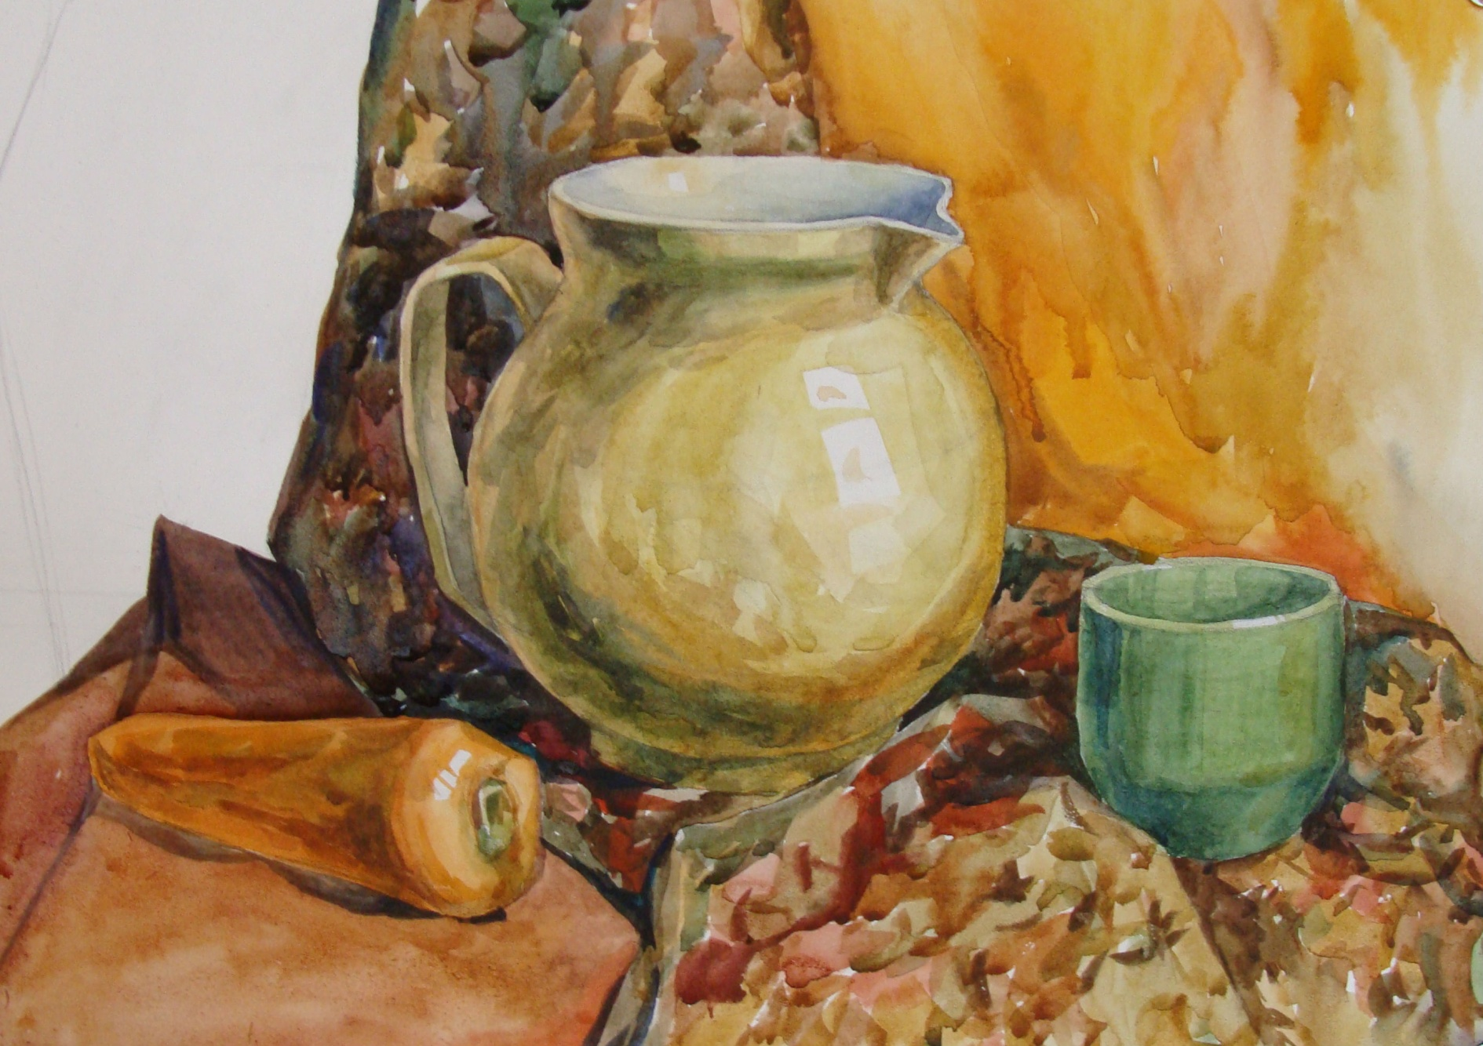
За кувшином драпировку «в цветочек» делаем в холодной гамме, а около стакана – в теплой.

Slide 14
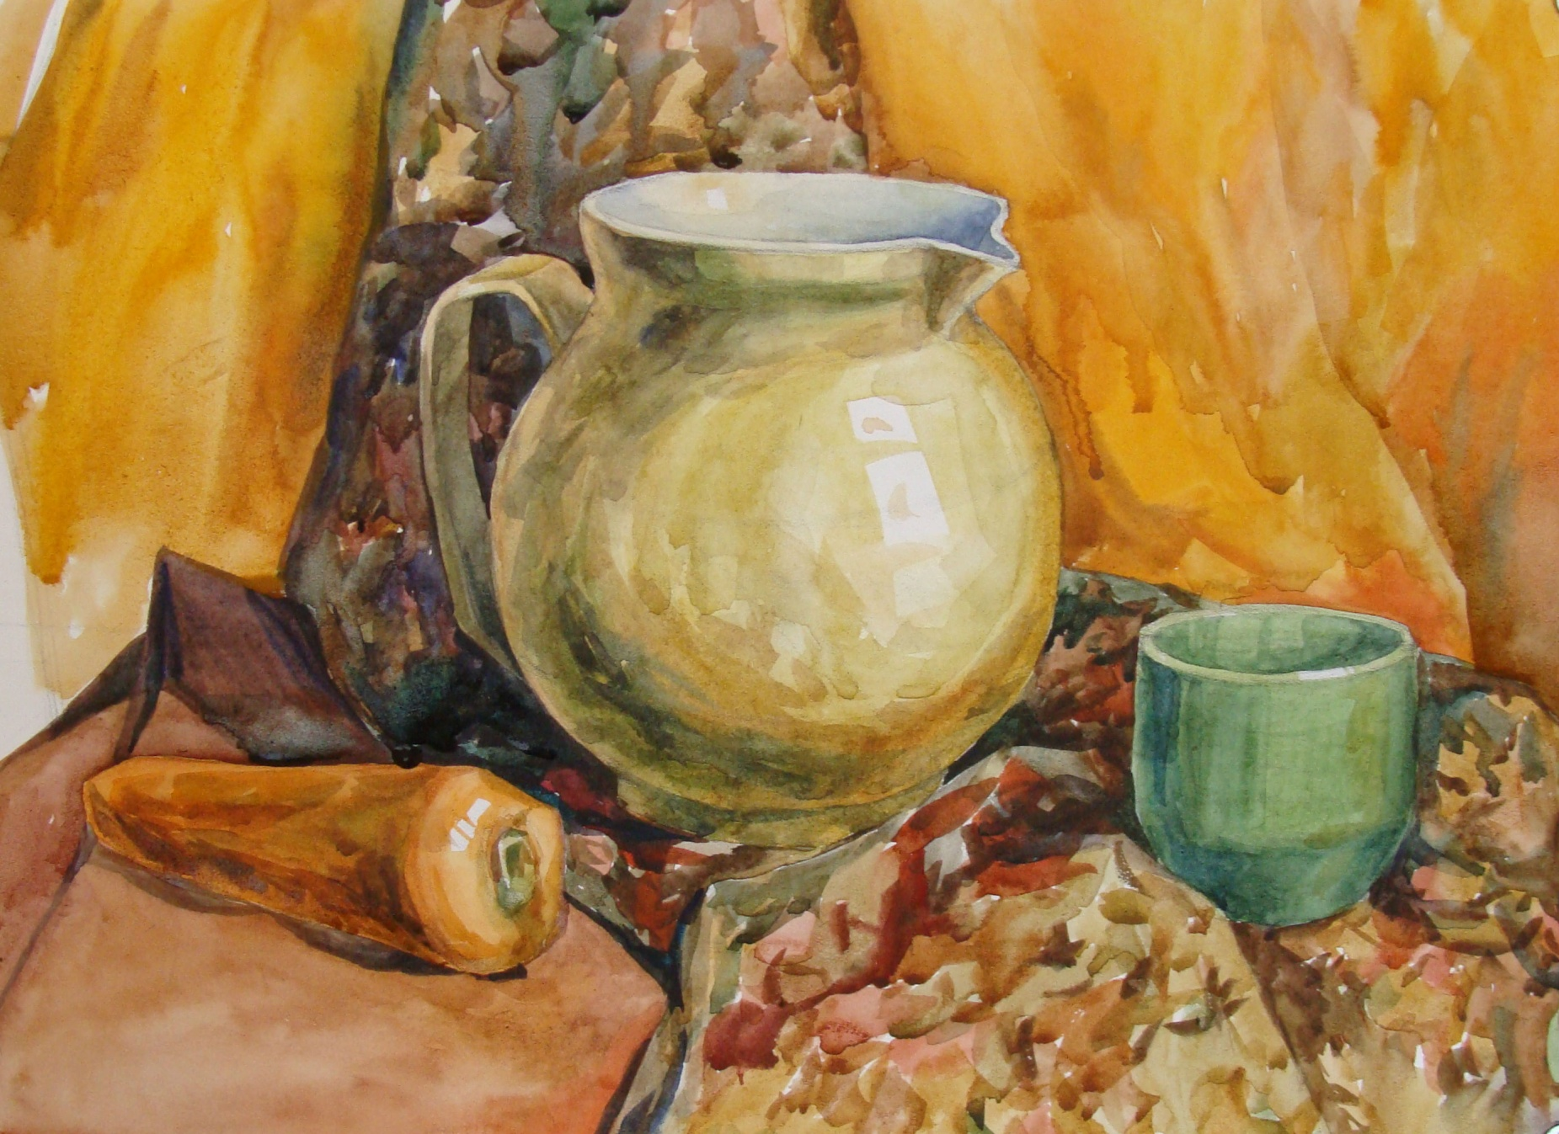
Завершенная работа.

